Slide 1

Ngữ văn 6
Tập 2
Bài 6
Thực hành tiếng Việt

Slide 2



Slide 3


Hãy nhắc lại khái niệm từ đơn, từ ghép và từ láy mà em đã được học?

Slide 4


Slide 5

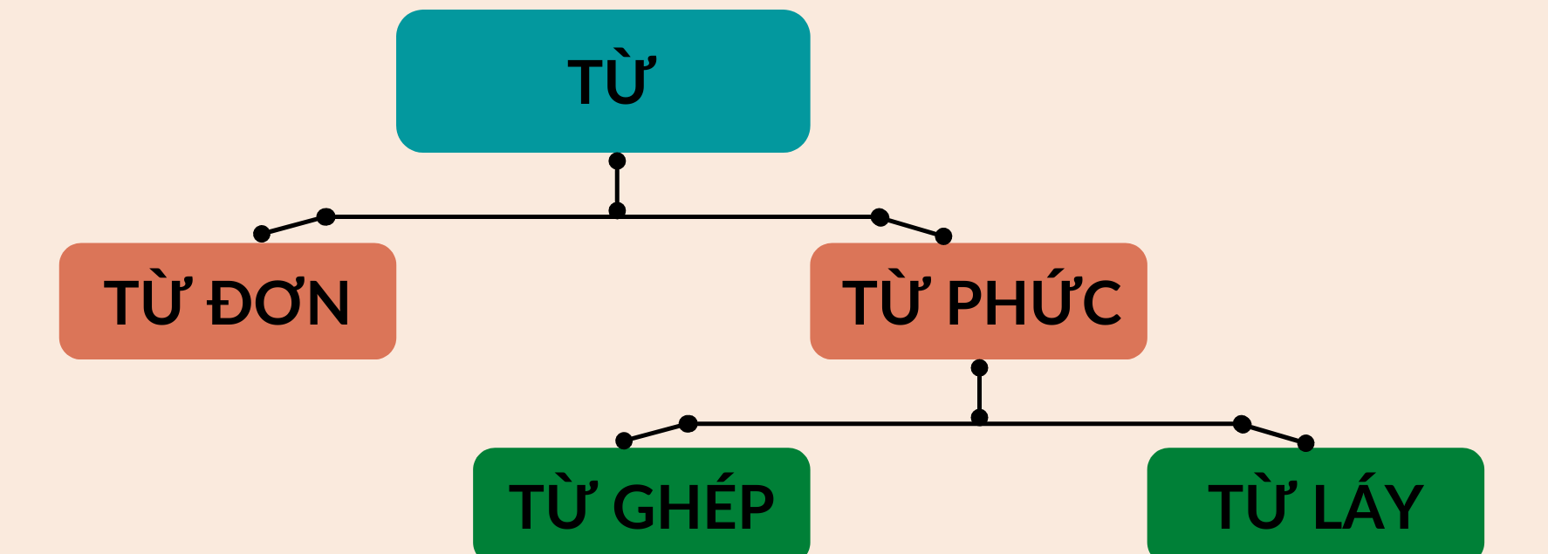
Từ phức được phân thành mấy loại? Nêu đặc điểm của các nhóm từ?
I. Phân loại từ phức và thành ngữ

Slide 6

I. Phân loại từ phức và thành ngữ
THẢO LUẬN CẶP ĐÔI
Bài 1: Xếp các từ vào hai nhóm: từ ghép, từ láy.
mẫm bóng, hủn hoẳn, lợi hại, phành phạch, giòn giã
Từ ghép:
Mẫm bóng
Lợi hại
Từ láy:
Hủn hoẳn
Phành phạch
Giòn giã

Slide 7
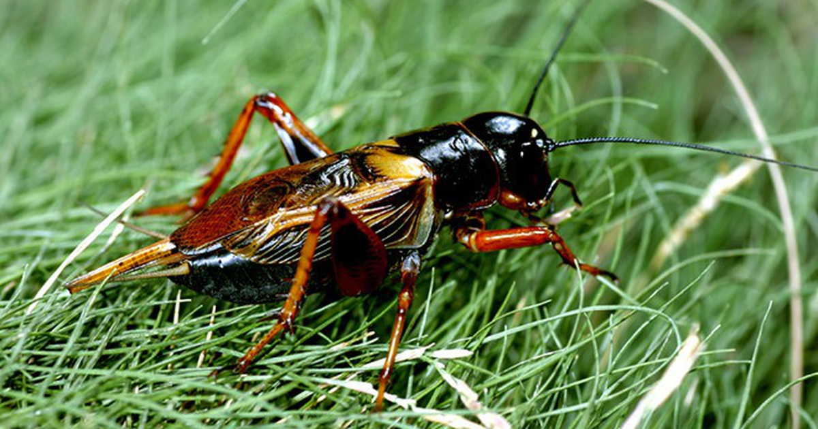
I. Phân loại từ phức và thành ngữ
Bài 2: Các từ mẫm bóng, hủn hoẳn là sáng tạo của nhà văn Tô Hoài. Qua các từ đó em hình dung như thế nào về ngoại hình của nhân vật Dế Mèn?
Qua các từ mẫm bóng, hủn hoẳn, em hình dung về ngoại hình của nhân vật Dế Mèn: bóng bẩy, đầy đặn, mập mạp, khỏe khoắn, cơ thể cường tráng,…

Slide 8

I. Phân loại từ phức và thành ngữ
Thành ngữ là những cụm từ cố định quen dùng thường ngắn gọn, có hình ảnh.
Thành ngữ là gì?

Slide 9

I. Phân loại từ phức và thành ngữ
Bài 3: Các thành ngữ chết ngay đuôi, vái cả sáu tay mà nhà văn Tô Hoài sáng tạo ra trong văn bản Bài học đường đời đầu tiên có điểm gì khác những thành ngữ đã có sẵn như chết thẳng cẳng, vái cả hai tay? Theo em, thành ngữ nào phù hợp hơn để nói về loài dế?
Thành ngữ chết ngay đuôi, vái cả sáu tay sử dụng các bộ phận đuôi và 6 tay thay vì các bộ phận cẳng và 2 tay ở thành ngữ chết thẳng cẳng, vái cả hai tay.
Thành ngữ chết ngay đuôi, vái cả sáu tay phù hợp hơn với loài dế, vì loài dế khác với con người, đặc tính của chúng là có đuôi và có 6 chân.
=> Sự khác nhau giữa thành ngữ sáng tạo của Tô Hoài với những thành ngữ có sẵn: gắn với những đặc điểm của loài dế khiến thành ngữ phù hợp để miêu tả Dế Mèn.

Slide 10
II. Chủ ngữ
Ví dụ: Hãy xác định chủ ngữ trong câu sau và cho biết chủ ngữ đảm nhiệm vai trò gì trong câu?
Cái răng lúc nào cũng nhai ngoàm ngoạp như hai lưỡi liềm máy làm việc.
Chủ ngữ là một trong hai thành phần chính của câu, chỉ sự vật, hiện tượng có hoạt động, trạng thái, đặc điểm nêu ở vị ngữ.
Chủ ngữ thường được biểu hiện bằng danh từ (cụm danh từ), đại từ và trả lời cho các câu hỏi Ai?, Con gì?, Cái gì?

Slide 11
II. Chủ ngữ
Quan sát hai ví dụ sau và so sánh ý nghĩa, đặc điểm của hai chủ ngữ đó?
(1) Hai cái răng đen nhánh lúc nào củng nhai ngoàm ngoạp như hai lưỡi liếm máy làm việc.
(2) Cái răng lúc nào cũng nhai ngoàm ngoạp như hai lưỡi liềm máy làm việc.
Chủ ngữ câu (1): Hai cái răng đen nhánh
Chủ ngữ câu (2): Cái răng
=> Chủ ngữ câu (1) rõ ràng hơn.
Mở rộng chủ ngữ là thêm cho thành tố trung tâm làm chủ ngữ các thành tố phụ nhằm làm cho ý nghĩa của câu được đầy đủ, phù hợp với ngữ cảnh hơn, với mục đích nói (viết) hơn.

Slide 12


Slide 13

Bài tập 4. Tìm chủ ngữ là cụm danh từ trong những câu dưới đây:
a) Những cái vuốt ở chân, ở khoeo cứ cứng dần và nhọn hoắt. (Tô Hoài)
b) Những gã xốc nổi thường làm cử chỉ ngông cuồng là tài ba. (Tô Hoài)
c) Hàng ngàn ngọn nến sáng rực, lấp lánh trên cành lá xanh tươi và rất nhiều bức tranh màu sắc rực rỡ như những bức bày trong các tủ hàng hiện ra trước mắt em bé. (Cô bé bán diêm)
THẢO LUẬN NHÓM Nhóm 1,2: ý a. Nhóm 2,5: ý b. Nhóm 3, 6: ý c.

Slide 14
Bài 5: Xác định danh từ trung tâm và các thành tố phụ trong từng cụm danh từ làm chủ ngữ nói trên. Nêu tác dụng của việc mở rộng chủ ngữ.
Thành phần trước | Thành phần trung tâm | Thành phần sau
những | cái vuốt | ở chân, ở khoeo
những | gã | xốc nổi
hàng ngàn | ngọn nến | sáng rực, lấp lánh trên cành cây xanh tươi
rất nhiều | bức tranh | màu sắc rực rỡ như những bức bày trong các tủ hàng

Slide 15


Slide 16


Viết một đoạn văn ngăn (khoảng 5 — 7 dòng) nêu cảm nghĩ của em về một nhân vật trong văn bản Bài học đường đời đầu tiên hoặc Ông lão đánh cá và con cá vàng, trong đoạn văn có sử dụng chủ ngữ là cụm từ. Xác định chủ ngữ là cụm từ trong đoạn văn đó.
Yêu cầu cần đạt:
Đọc đề bài, gạch chân từ ngữ quan trọng để xác định yêu cầu của đề. Với bài tập này, có cả yêu cầu về đề tài (viết về cái gì?) và yêu cầu về hình thức, diễn đạt (sử dụng chủ ngữ là cụm từ).
Lựa chọn đề tài cho đoạn văn ngắn của bản thân: nhân vật mà em yêu thích trong hai văn bản đã học.
Viết bản thảo đoạn văn đồng thời đọc lại và chỉnh sửa nhanh.

Slide 17


Slide 18




Chuẩn bị bài:
Thực hành đọc hiểu - Cô bé bán diêm
Hoàn thành các bài tập trong vở bài tập

Slide 19


Slide 20



Like fanpage Hoc10 - Học 1 biết 10 để nhận thêm nhiều tài liệu giảng dạy
theo đường link:
Hoc10 – Học 1 biết 10
Hoặc truy cập qua QR code

